Slide 1
«Использование системно-деятельностного подхода на уроках математики в 6-7 классах посредством решения практико-ориентированных задач»
Отраднова Екатерина Расимовна
Учитель математики
МБОУ «СОШ № 1»

Slide 2
«В человеке заложены безграничные источники творчества, иначе бы он не стал человеком. Нужно их освободить и вскрыть, ставя человека в подходящие общественные и материальные условия».
А.Н. Толстой

Slide 3
В системе современного образования актуальной является разработка и внедрение в учебный процесс педагогических технологий, повышающих интенсивность, качество, уровень мотивации, привлекательность процесса познания.
Технология практико-ориентированного обучения позволяет повысить эффективность и качество обучения.

Slide 4
Целью практико-ориентированного обучения является развитие познавательных потребностей, организация поиска новых знаний, повышение эффективности образовательного процесса.

Slide 5
Сущность практико-ориентированного обучения заключается в построении учебного процесса на основе приобретения новых знаний и формировании практического опыта их использования при решении жизненно важных задач и проблем.

Slide 6
Практико-ориентированные задача – это вид сюжетных задач, требующий в своем решении реализации всех этапов метода математического моделирования (внешнематематического, внутриматематического).

Slide 7
Целью моей деятельности является формирование средствами математики компетенций, необходимых человеку для полноценной жизни в современном обществе.

Slide 8
Задача № 1 Кофеварку на распродаже уценили на 20%, при этом она стала стоить 4800 рублей. Сколько рублей стоила кофеварка до распродажи?
Задача №2 Ежемесячная плата за телефон составляет 350 рублей. В следующем году она увеличится на 4%. Сколько рублей будет ежемесячная плата за телефон в следующем году?
Задача №3 Один килограмм мяса стоит 320 рублей. Мама купила 1,5 килограмма мяса и отдала 1 тысячу рублей. Сколько рублей сдачи мама должна получить?

Slide 9
Задача № 5: Интернет-провайдер (компания, оказывающая услуги по подключению к сети Интернет) предлагает три тарифных плана.
Пользователь планирует, что его трафик составит 600 Mb и, исходя из этого, выбирает наиболее дешевый тарифный план. Сколько рублей заплатит пользователь за месяц, если его трафик действительно будет равен 600 Mb?
Тарифный план | Абонентская плата | Плата за трафик
1. План «0» | нет | 2,5 р. за 1 Mb.
2. План "500" | 550 р. за 500 Мb трафика в месяц | 2 р. за 1 Mb сверх 500 Mb.
3. План "800" | 700 р. за 800 Mb трафика в месяц | 1,5 р. за 1 Mb сверх 800 Mb.

Slide 10
Задача 1: Какой вместимости будет овощной склад, если его размеры равны 22 м х 25 м х 4 м?
Задача 2: Дождевая вода наполнила лейку, находящуюся на огороде до высоты 5 см. сколько ведер воды выпало на огородный участок, площадь которого 1 га (емкость ведра 10 литров)?
Задача 3: Сколько в связке электродов для электросварки, если их общее масса 5 кг, а каждый электрод- кусок стальной проволоки длиной 45 см и диаметром 5 мм?

Slide 11
1 этап. Моделирующая игра.
Открываем две кондитерские. Двое обучающихся за три минуты должны изготовить максимальное количество «пирожных» круглой формы. Тетрадный лист складывается вчетверо, а затем из этой заготовки без использования дополнительной разметки, «на глазок», вырезаются круги максимально возможного диаметра. Затем определяется производительность труда каждого работника (Количество полученных «пирожных» делится на время изготовления). Победитель награждается.

Slide 12
Предположим, что производительность труда первого ученика – 8 пирожных в минуту, а второго – 12. Затем учащиеся класса делают заказ. Например, нужно изготовить 120 «пирожных». Далее выясняем, за какое время может выполнить заказ каждый работник: 120 : 8 = 15 (мин.), 120 : 12 = 10 (мин.), на сколько минут потребуется первому больше, чем второму: 15 – 10 = 5 (мин.), и сколько времени потребуется кондитерам на выполнение заказа, если они будут работать вместе: 120 : 20 = 6 (мин.)

Slide 13
2 этап. Составление задачи.
Затем формулируется задача: Первый кондитер печет на 4 пирожных в минуту меньше, чем второй. Первому кондитеру на выполнение всего заказа потребуется на 5 минут больше, чем второму. За какое время выполнил бы весь заказ в 120 пирожных каждый кондитер, работая отдельно.
3 этап. Закрепление умения решать задачи на совместную работу.
4 этап. Творческое домашнее задание: составить самому и решить задачу на совместную работу. Красиво оформить задачу.

Slide 14
Проект по математике на тему: “Ремонт комнаты”
Выполнил: Рыбальченко Екатерина ученица 6 «Б» класса Научный руководитель: Отраднова Е.Р.

Slide 15
Цель проекта:
Применить полученные математические знания для расчета затрат на ремонт комнаты. Понять, как математика может помочь при самостоятельном ремонте и обустройстве квартиры.
Задачи проекта:
Осуществить замер площадей, требующих ремонта.
Поиск оптимальных вариантов строительно-ремонтного материала для выполнения ремонтных работ.
Расчет материальных затрат на ремонт (смета расходов).

Slide 16
Актуальность темы

Slide 17
Глава 1. Ремонт и математика
Нужно сделать ремонт одной комнаты
Мне потребуется узнать её размеры (длину, ширину и высоту).Затем рассчитать её площадь (потолка, стен, пола) и периметр.
Исходя из результатов, я могу узнать:
- нужное количество обоев (в метрах);
- сколько необходимо ламината для пола;
- необходимое количество квадратных
метров натяжного потолка;
- необходимое количество потолочных
и для пола плинтусов.

Slide 18
Размеры моей комнаты

Slide 19
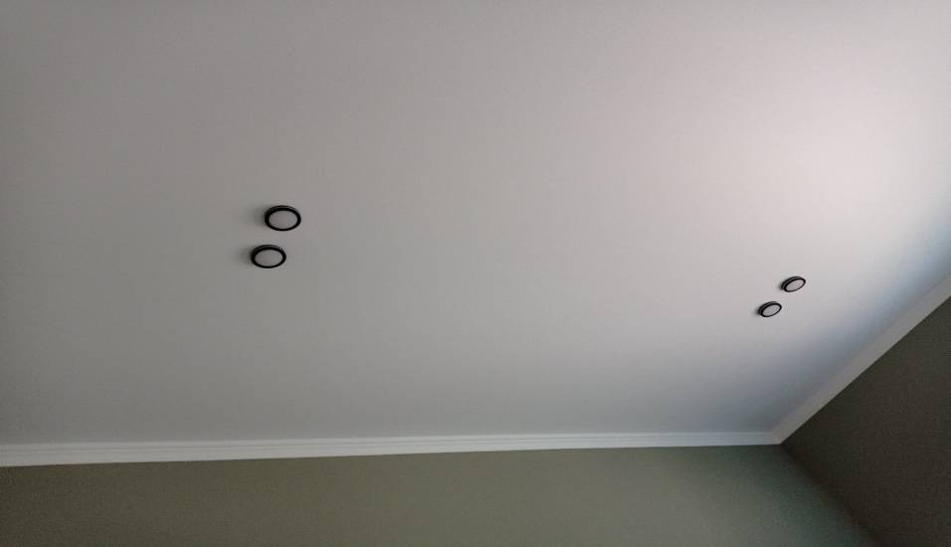
Глава 2. Ремонт потолка
Наш выбор остановился на натяжном потолке. Чтобы узнать стоимость ремонта потолка необходимо:
а) измерить длину и ширину потолка;
б) найти его площадь;
в) найти стоимость натяжного потолка;
г) найти периметр потолка;
д) рассчитать количество и стоимость
потолочного плинтуса.
Расчёты:
Площадь потолка S = a∗b
S = 3,5 ∗ 3 = 10,5 м²
Цена с монтажом 1 м² натяжного потолка – 800 руб.
Стоимость потолка составит 10,5 ∗ 800 = 8400 руб.
Периметр потолка P = 2 ∗ (a + b)
P = 2∗ (3,5 + 3) = 2∗ 6,5 = 13 м
Количество плинтусов – 6 (по 2,5м), стоимость – 6∗60=360 руб.
Стоимость клея – 1 тюбик – 100 руб.
Общая стоимость потолка 8400 + 360 + 100 = 8860 руб

Slide 20
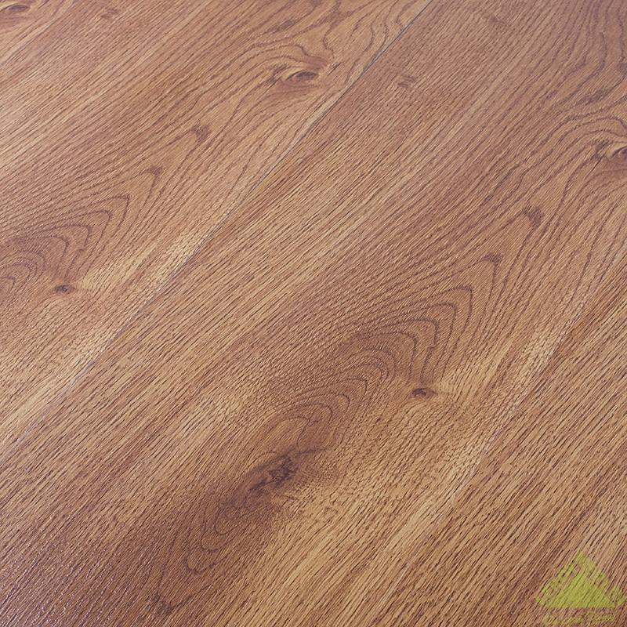
Глава 3. Ремонт пола.
Для покрытия пола в моей комнате больше всего подходит ламинат. Чтобы подсчитать стоимость материалов для ремонта пола необходимо:
а) измерить длину и ширину пола, найти его площадь;
б) узнать, сколько ламината для пола вам необходимо купить, если размеры доски 1,38м х 0,155 м;
в) найти периметр пола;
г) рассчитать количество и стоимость полового
плинтуса.
Расчёты:
а) Ламинат
Количество: 10,5:( 1,38 ∗ 0,155)= 10,5 : 0,2139 ≈ 50 шт.
Одна упаковка – 10шт. –стоит 1300 руб.
Стоимость всего ламината : 1300 ∗ (50/10)= 6500 руб.
б) Плинтус
Периметр комнаты P=13 – 0,8=12,2 м
Цена плинтуса (1 шт по 2,5м) - 50 руб.
Количество плинтусов – 5 (по 2,5м), стоимость – 5 ∗ 50=250 руб.
Общая стоимость пола составит: 6500 + 250 = 6750 руб

Slide 21
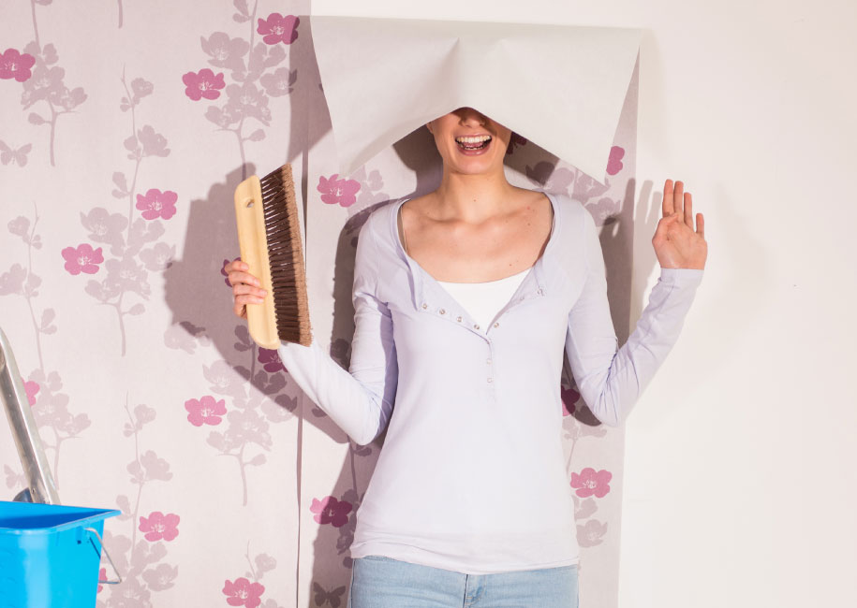
Глава 4. Ремонт стен
а) Найти площадь каждой стены в комнате и вычесть из неё площадь окна и двери.
б)Узнать, сколько рулонов обоев вам необходимо купить, если ширина рулона 1,06 м, а длина 10 м.
в)Найти стоимость обоев, если цена 1 рулона 1400 руб.
Расчёты:
3,5 ∗ 2,5=8,75м² - S 1 стены
3,5 ∗ 2,5=8,75м² - S 2 стены
3 ∗ 2,5=7,5м² - S 3 стены
3 ∗ 2,5=7,5м² – S 4 стены
2 ∗ 0,8=1,6м² – S двери
(2,15 ∗ 0,7)+(1,4 ∗ 1,3)= 1,505+1,82м² = 3,325м² – S окна
1,6+3,325=4,925м² – S окна и двери
(8,75+7,5) ∗ 2 -4,925=27,575м² – S стен,
не считая окно и дверь
Нам понадобится 27,575 м² : (1,06 ∗ 10) ≈3 рулона
Стоимость обоев: 3 ∗ 1400=4200 руб.

Slide 22
Глава 5. Общая стоимость ремонта
Материалы для ремонта | Характеристики (размеры, вес) | Количество | Цена (руб.) | Стоимость (руб.)
Обои | В 1 рулоне Длина - 10м Ширина - 1,06м | 3 | 1400 | 4200
Клей для обоев | Пакет 300г | 2 | 140 | 280
Установка и монтаж потолка | 10,5 м² | 1 | 800 | 8860
Плинтус потолочный | 1 шт – 2,5 м | 6 | 60 | 360
Клей для плинтуса | 700г | 1 | 100 | 100
Ламинат | 0,2139 м² | 50 шт 5 пачек | 1300 | 6500
Напольный плинтус | 1 шт - 2,5м | 5 | 50 | 250
Всего | 20550 руб

Slide 23
Заключение
В работе я рассчитала количество и стоимость необходимых для ремонта моей комнаты материалов не допустив перерасход денежных средств. Важно уметь точно и правильно измерять различные линейные величины, по формулам вычислять периметр и площадь, уметь работать с единицами измерения длины и площади.
Для создания эскиза комнаты изучила дизайнерскую программу ремонт –онлайн, для расчетов пользовалась правилами выполнения действий с десятичными дробями и применяла калькулятор.
Математика помогает нам в жизни для решения бытовых задач.

Slide 24
Таким образом, если при обучении математике систематически на протяжении нескольких классов целенаправленно использовать практико-ориентированные задания с учетом их профессиональной направленности, то повысится не только качество математической подготовки обучающихся, но и интерес к предмету, а также будут сформированы ключевые компетенции, которые будут использованы ими в их профессиональной деятельности. Обучение с использованием практико-ориентированных заданий также приводит к более прочному усвоению информации, так как возникают ассоциации с конкретными действиями и событиями.

Slide 25
Спасибо за внимание!

